Slide 1

PHÒNG GD&ĐT QUY NHƠN
TRƯỜNG TH HẢI CẢNG
CHÀO MỪNG QUÝ THẦY CÔ
VỀ DỰ GIỜ TIẾT HỌC HÔM NAY
MÔN: TIN HỌC VÀ CÔNG NGHỆ (CÔNG NGHỆ)
LỚP: 3

Slide 2
KHỞI ĐỘNG

Slide 3


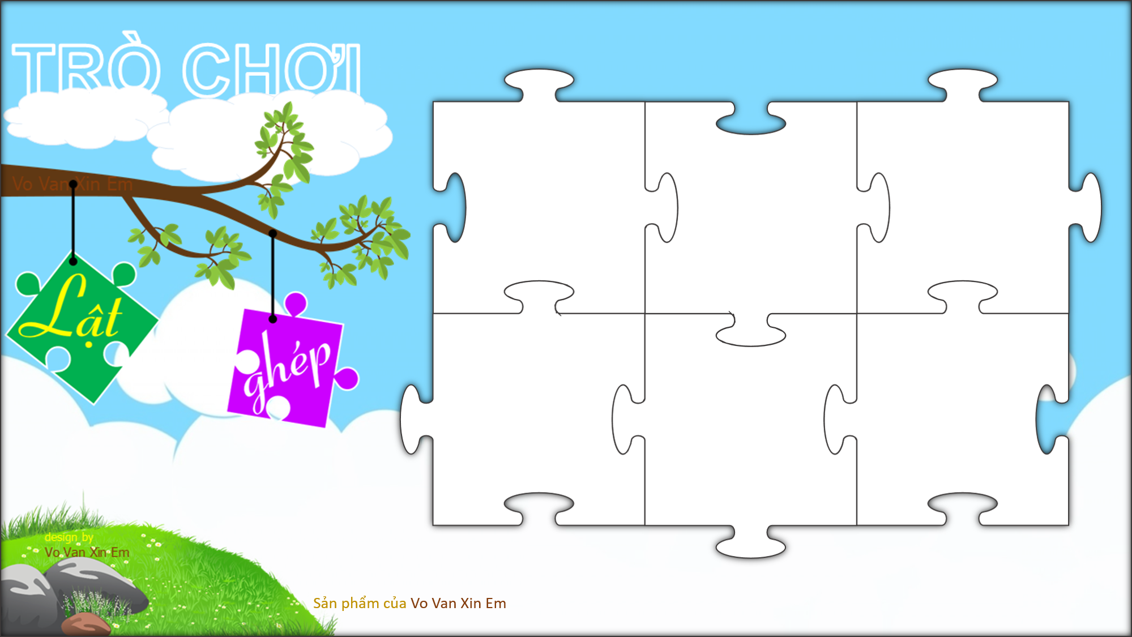
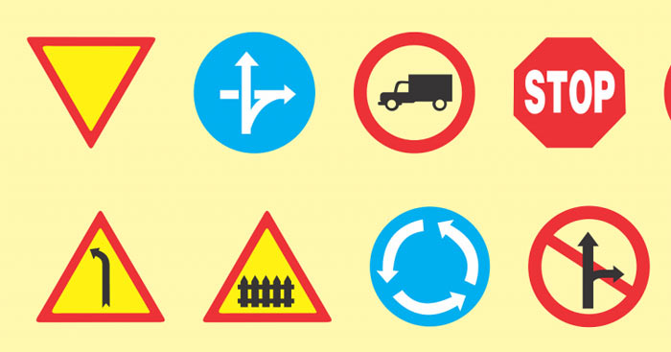

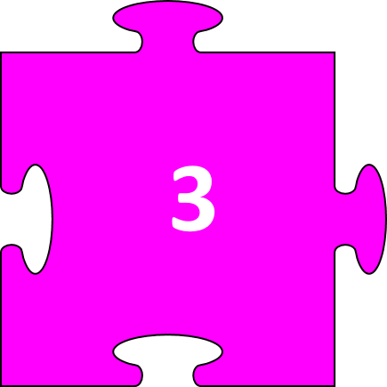


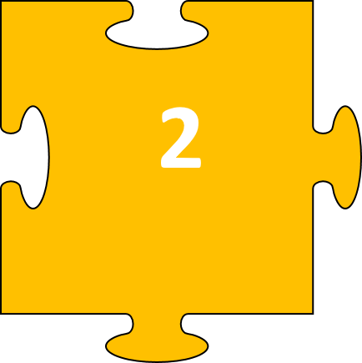







Slide 4






Câu 1: Vật liệu nào được dùng để làm đồ dùng học tập?
A. Bút màu.
B. Thước kẻ.
C. Giấy bìa.
D. Kéo.
You are given 01 candies

Slide 5
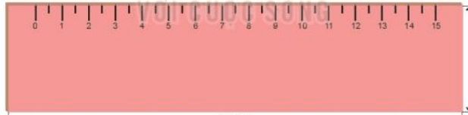
Câu hỏi 2: Nêu hình dáng, kích thước và màu sắc của thước kẻ dưới đây?
A. Hình chữ nhật – chiều dài 15 cm, chiều rộng 3 cm, màu xanh lá.
B. Hình chữ nhật–chiều dài 17 cm, chiều rộng 4 cm, màu hồng.
C. Hình vuông – chiều dài 17 cm, chiều rộng 4 cm, màu hồng.
D. Hình vuông – chiều dài 15 cm, chiều rộng 3 cm, màu xanh lá.
You are given 01 candies

Slide 6
Câu hỏi 3: Đâu không phải là những yêu cầu kĩ thuật của một chiếc thước kẻ?
A. Đúng kích thước.
B. Vạch số chia đểu nhau.
C. Chắc chắn.
D. Thước cong
You are given 01 candies

Slide 7
Câu hỏi 4: Để giữ gìn, bảo quản đồ dùng học tập, em cần làm gì?
A. Vứt lung tung khắp nơi.
B. Không thèm lau chùi, để cho nó bẩn và hỏng.
C. Thường xuyên lau chùi, để ở nơi an toàn, tránh làm rơi và mất.
D. Vẽ bậy lên đồ dùng học tập.
You are given 01 candies

Slide 8
Câu hỏi 5: Sắp xếp các bước để làm thước kẻ?
a. Chia vạch trên thước. c. Hoàn thiện sản phẩm.
b. Tạo hình của thước. d. Tạo khung thước.
A. b – d – a – c
B. c – a – d – b
C. a – b – d – c
D. d – c – b – a
You are given 01 candies

Slide 9
Câu hỏi 6: Tại sao khi làm thước kẻ phải chủ ý vạch chia số đều nhau?
A. Vì khi sử dụng cần phải nhìn cách vạch số đều nhau để thuận tiện đo.
B. Không cần chú ý.
C. Vì như thế mới đẹp.
D. Vì vạch đều nhau nhìn vướng mắt.
You are given 01 candies

Slide 10
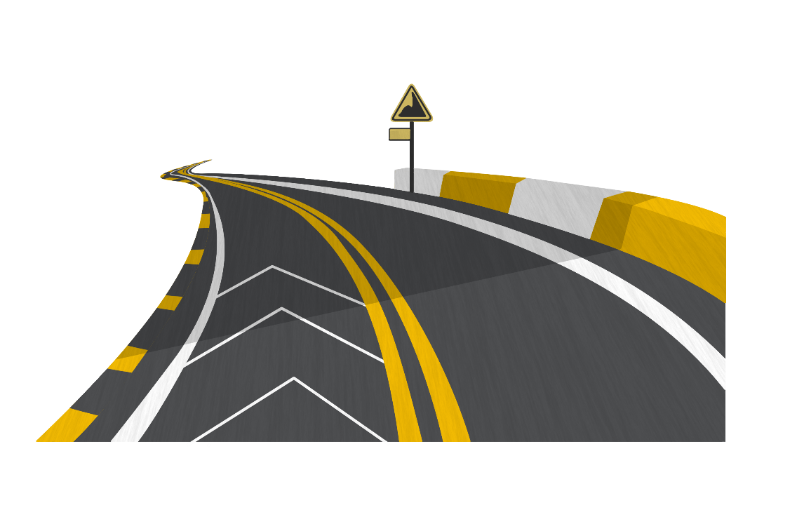
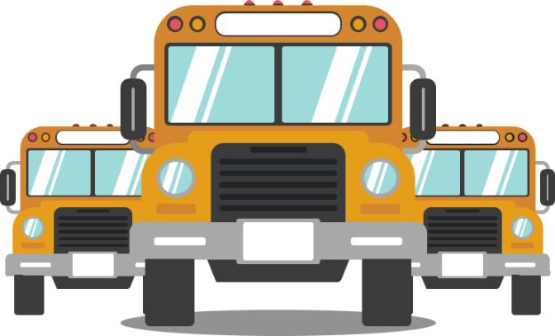
Thứ năm ngày 16 tháng 3 năm 2023
Công nghệ
BÀI 9:
LÀM BIỂN BÁO GIAO THÔNG

Slide 11
Thứ năm ngày 16 tháng 3 năm 2023
Bài 9: Làm biển báo giao thông
NỘI DUNG
BÀI HỌC:
1
TÌM HIỂU VỀ BIỂN BÁO GIAO THÔNG
LÀM MÔ HÌNH BIỂN BÁO GIAO THÔNG
2

Slide 12
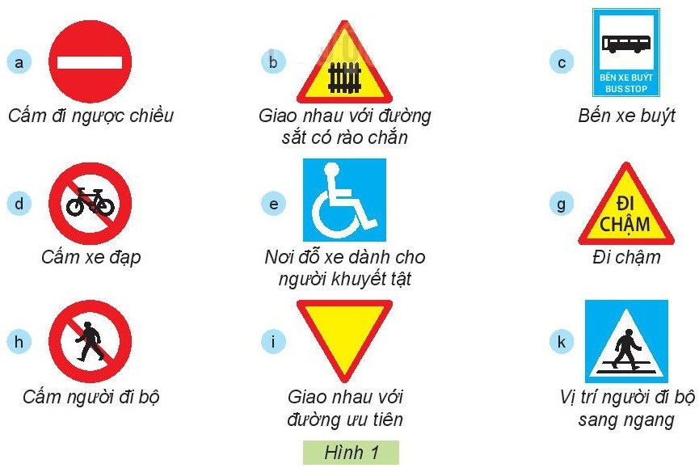
1. TÌM HIỂU VỀ BIỂN BÁO GIAO THÔNG
Em cùng bạn thảo luận:
Biển báo giao thông dùng để làm gì?
Các biển báo giao thông trong Hình 1 SGK/46 có hình dáng, màu sắc và ý nghĩa như thế nào?

Slide 13
Thứ năm ngày 16 tháng 3 năm 2023
Bài 9: Làm biển báo giao thông
Biển báo giao thông dùng để để cung cấp thông tin đến người tham gia giao thông.
Hình dáng, màu sắc và ý nghĩa của các biển báo giao thông Hình 1 (SGK/46)

Slide 14




Biển báo | Hình dáng, màu sắc | Ý nghĩa
Hình tròn nền đỏ, chi tiết màu trắng.
Báo đường cấm tất cả các loại xe (cơ giới và thô sơ) đi vào theo chiều đặt biển, trừ các xe được ưu tiên theo quy định.
Hình tam giác, màu vàng viền đỏ, chi tiết màu đen.
Báo trước sắp đến chỗ giao nhau giữa đường bộ và đường sắt có rào chắn kín hay rào chắn nửa kín và có nhân viên ngành đường sắt điều khiển giao thông.
Hình chữ nhật, nền xanh dương, chi tiết màu đen nằm trong khung vuông.
Chỉ dẫn chỗ dừng đỗ xe buýt cho khách lên xuống.

Slide 15



Biển báo | Hình dáng, màu sắc | Ý nghĩa
Hình tròn viền đỏ, nền trắng, chi tiết màu đen.
Báo đường cấm xe đạp đi qua, không có giá trị cấm những người dắt xe đạp.
Hình vuông, nền màu xanh dương nhạt, chi tiết màu trắng.
Chỉ dẫn nơi đỗ xe của người khuyết tật.
Hình tam giác, màu vàng viền đỏ, chi tiết màu đen.
Nhắc lái xe giảm tốc độ đi chậm.

Slide 16


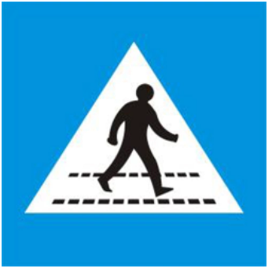
Biển báo | Hình dáng, màu sắc | Ý nghĩa
Hình tròn viền đỏ, nền trắng, chi tiết màu đen.
Báo đường cấm người đi bộ qua lại.
Hình tam giác ngược, màu vàng viền đỏ.
Báo trước sắp đến nơi giao nhau với đường ưu tiên.
Hình vuông, nền xanh dương, chi tiết màu trắng nằm trong khung tam giác.
Chỉ dẫn cho người đi bộ và người lái xe biết nơi dành cho người đi bộ sang ngang.

Slide 17

THỰC HÀNH
Chia HS thành 03 đội.
Mỗi đội HS lựa chọn và sắp xếp các biển báo giao thông ở Hình 1 SGK trang 46 vào bảng mẫu:

Slide 18
Biển báo cấm | Biển báo nguy hiểm | Biển báo chỉ dẫn
? | ? | ?
? | ? | ?
? | ? | ?

Slide 19
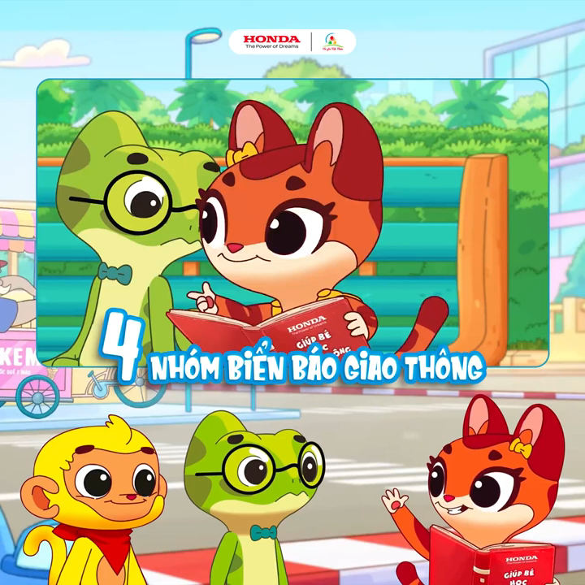

Slide 20


Biển báo cấm | Biển báo nguy hiểm | Biển báo chỉ dẫn
? | ? | ?
? | ? | ?
? | ? | ?

Slide 21

VẬN DỤNG
TRẢI NGHIỆM

Slide 22
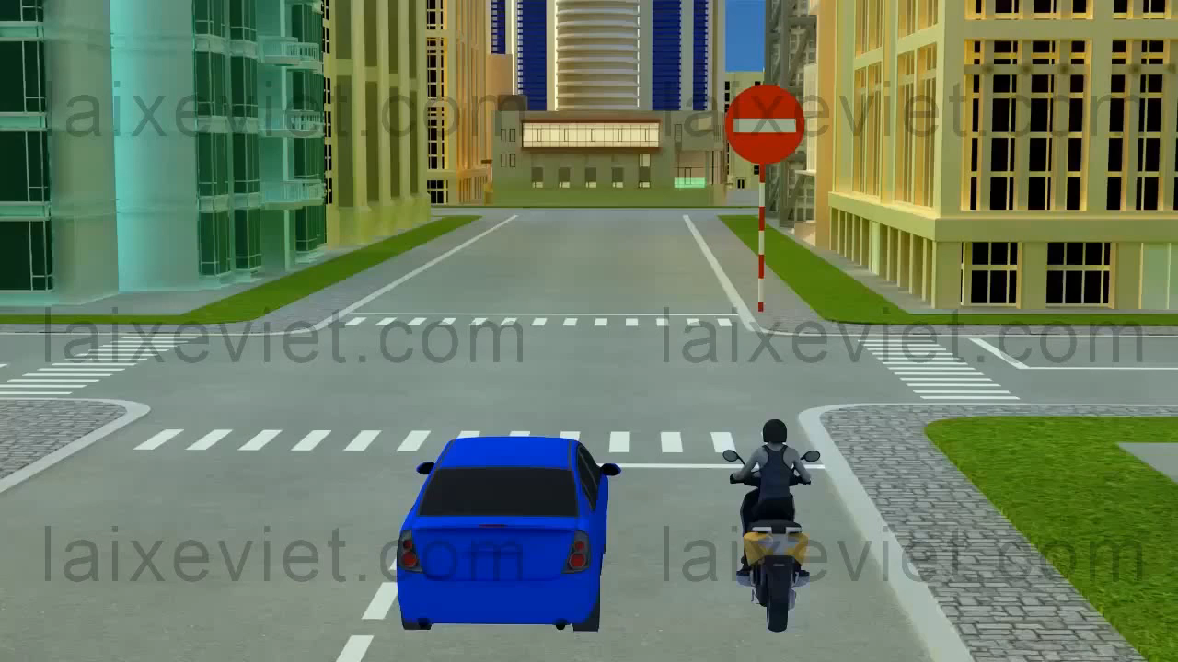

Slide 23







Bắt đầu

Slide 24



Trò chơi gồm 4 câu hỏi trắc nghiệm
Ở mỗi câu hỏi, các em sẽ chọn 1 đáp án đúng
Ở ô màu tương ứng
Cam
Xanh
dương
Xanh
lá
Đỏ

Slide 25





Yeahhh,
Đúng rồi!
Mình thích màu này!
Chúng ta học được những biển báo nào?
Huhu,
chưa chính xác rồi!
Bạn chọn lại nha.
Biển báo cấm
Biển báo nguy hiểm
Biển chỉ dẫn
Cả 3 biển trên

Slide 26

Yeahhh,
Đúng rồi!
Mình thích màu này!
Biển báo này có tên là gì?
Huhu,
chưa chính xác rồi!
Bạn chọn lại nha.
Cấm người đi bộ
Bến xe buýt
Cấm xe đạp
Cấm đi ngược chiều

Slide 27


Cảm ơn các bạn
đã chọn vòng cổ
cho tớ!

Slide 28

DẶN DÒ
Chuẩn bị các vật liệu, dụng cụ để tiết sau làm biển báo cấm đi ngược chiều.
Tiết sau học Bài 9. Làm biển báo giao thông (tiết 2)
Em hãy tạo bài trình chiếu về sở thích của mình và chia sẻ với các bạn.

Slide 29
Chúc các em học giỏi, chăm ngoan.
Chúc các thầy cô giáo mạnh khỏe, thành công!

